Slide 1
2023-2024 EĞİTİM ÖĞRETİM YILI MATEMATİK ZÜMRESİ AKADEMİK BÜLTENİ

Slide 2
MEB ÖRNEK SORULARIN TAMAMININ ÇÖZÜMÜ
2022-2023 Örnek Soruları
2021-2022 Örnek Soruları
2020-2021 Örnek Soruları
2019-2020 Örnek Soruları
2018-2019 Örnek Soruları

Slide 3
LGS ÇIKMIŞ SORULARIN TAMAMININ ÇÖZÜMÜ
•2018
•2019
•2020
•2021
•2022
•2023

Slide 4
KAYNAKLARIN AYLIK TAKİP VE KONTROLÜ

Slide 5
SÜREÇ DEĞERLENDİRME SINAV SORULARININ TAMAMININ SINIF ORTAMINDA ÇÖZÜMÜ
5.Sınıf
6.Sınıf
7.Sınıf
8.Sınıf

Slide 6
SÜREÇ DEĞERLENDİRME SINAV SONUÇLARININ ÖĞRENCİLERLE BİRLİKTE SINIF ORTAMINDA AYRINTILI İNCELENİP,GEREKLİ TEDBİRLERİN ALINMASI
Özellikle matematik ortalamasının altında kalan öğrencilerin bireysel takibi ve aile desteği ile başarının yukarı çekilmesi

Slide 7
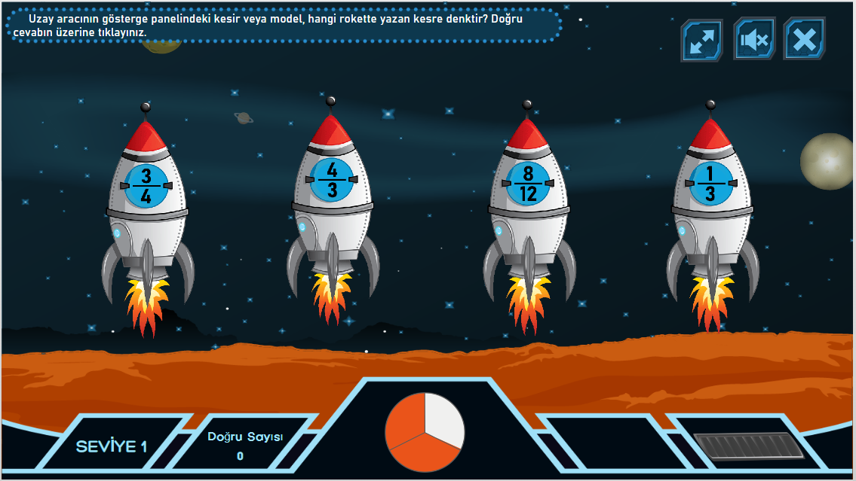
5. SINIF ÖĞRENCİLERİNİN MATEMATİK DERSİNE KARŞI OLUMLU TUTUM GELİŞTİRMESİNİ SAĞLAMAK

Slide 8
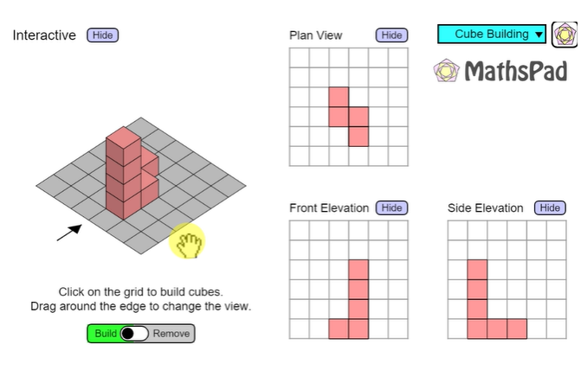
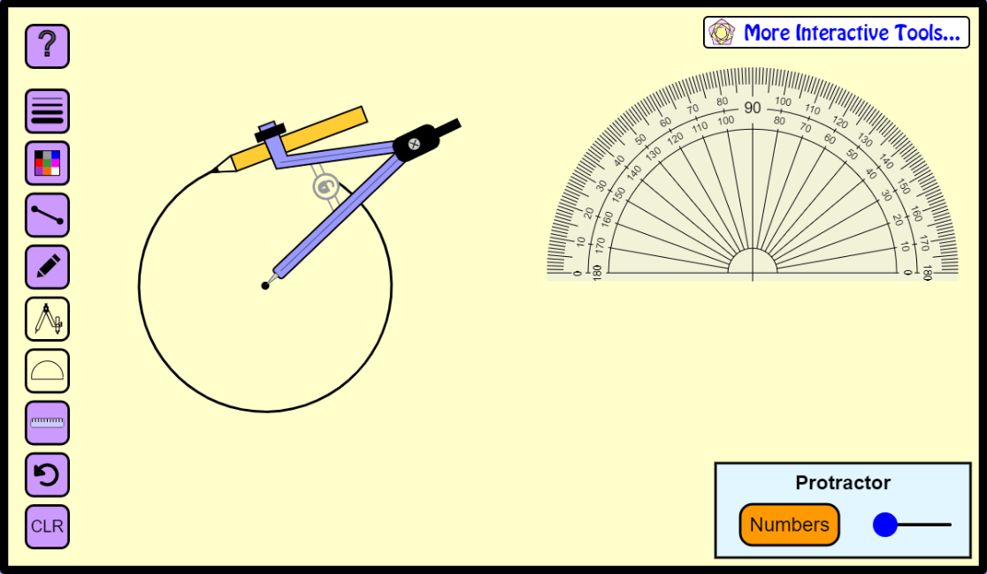
KONULARIN UYGULAMALAR ve MATERYALLERLE SOMUTLAŞTIRILMASINI SAĞLAMAK

Slide 9
ÇAYELİ İLKÖĞRETİM MATEMATİK ÖĞRETMENLİĞİ BÖLÜMÜ MATERYAL SERGİSİNİN VE BİLSEM MATEMATİK MÜZESİNİN GEZİLMESİ

Slide 10
Tübitak 4006

